Slide 1
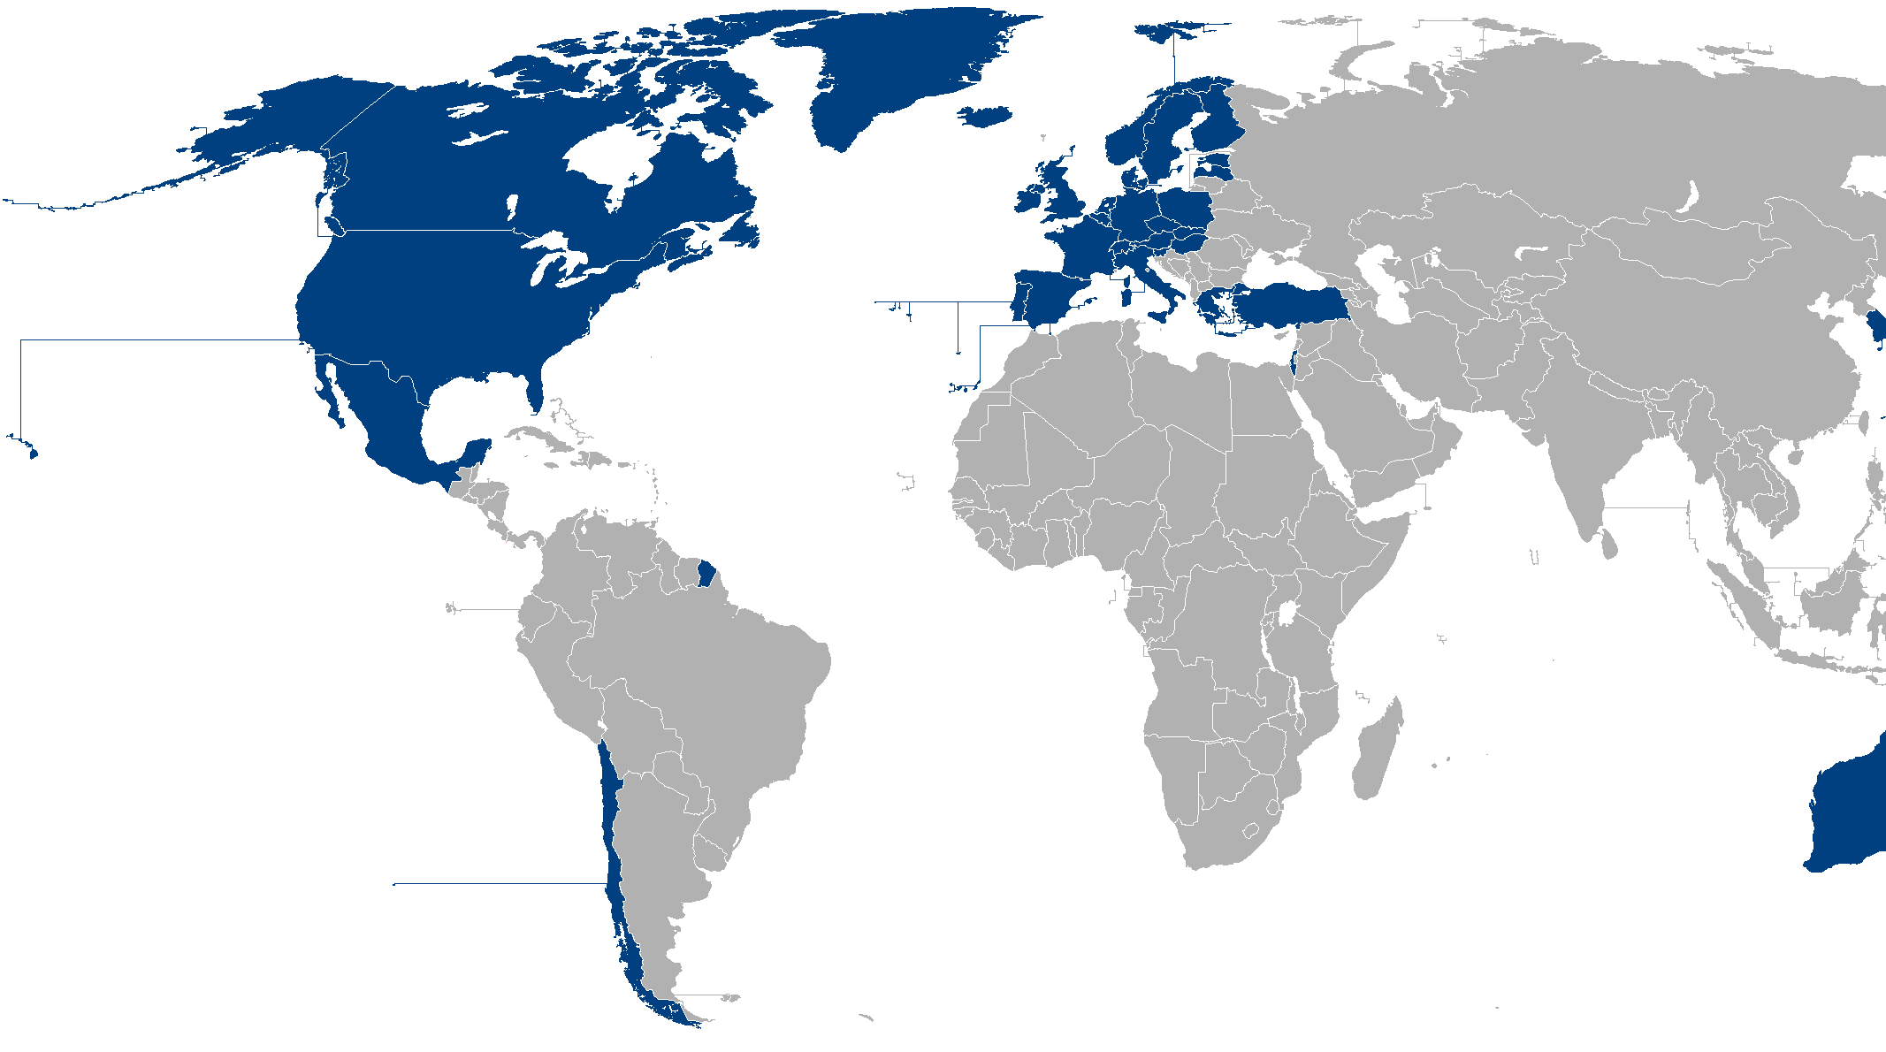
Analyse des Déterminants des Échanges Commerciaux au sein des pays de l'OCDE
Présenté par Diallo Alpha
Professeur référent : Haithem Ben Hassine

Slide 2
Plan de présentation
I- Introduction
II- Statistiques Descriptives
III- Résultats principaux
IV- Autres Statistiques
V- Conclusion

Slide 3
I- Introduction
Objectifs de l’étude
Méthodologie et données utilisées
Résultats attendus

Slide 4
II- Statistiques Descriptives
La procédure MEANS
Variable | Libellé | N | Minimum | Moyenne | Médiane | Maximum | Ec-type
quantity vup dist pib_exporter pib_importer pop_exporter pop_importer | quantity vup dist pib_exporter pib_importer pop_exporter pop_importer | 10221618 10448530 10453016 10453016 10453016 10453016 10453016 | 0.0010000 0.000653152 59.6172300 10768.70 10768.70 0.2740470 0.2740470 | 1380.02 21.5032874 4070.18 2031746.90 1515487.85 49.8031288 39.2532123 | 2.9150000 6.0462608 1710.82 776421.24 412805.07 30.1551730 10.7616980 | 91531280.11 948744.70 19586.18 14533264.48 14533264.48 287.6251930 287.6251930 | 118835.26 606.3182362 4574.74 3262201.91 2842994.11 67.1629523 59.5405157

Slide 5
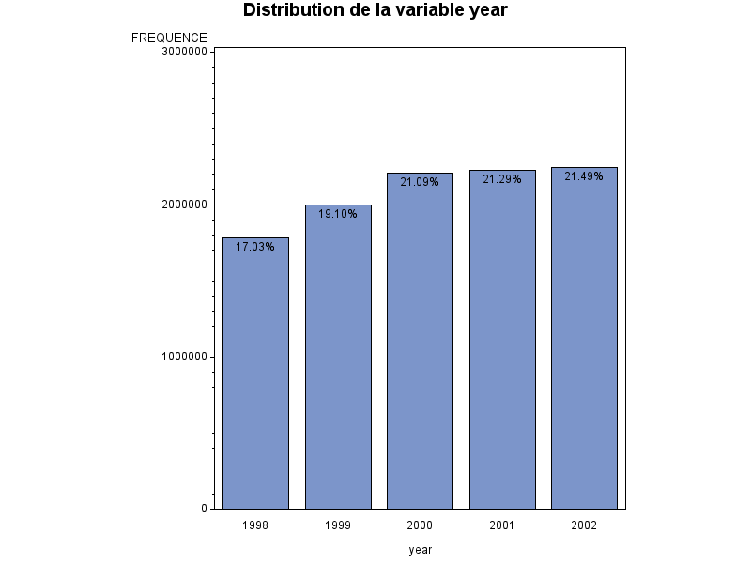
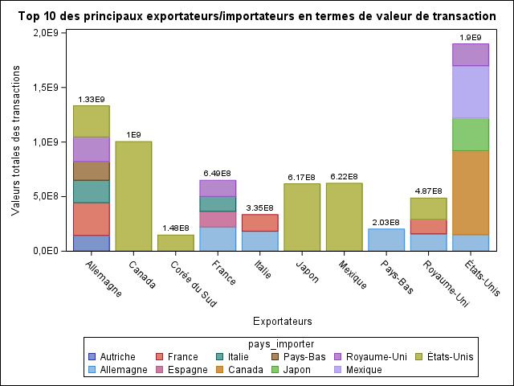

Slide 6
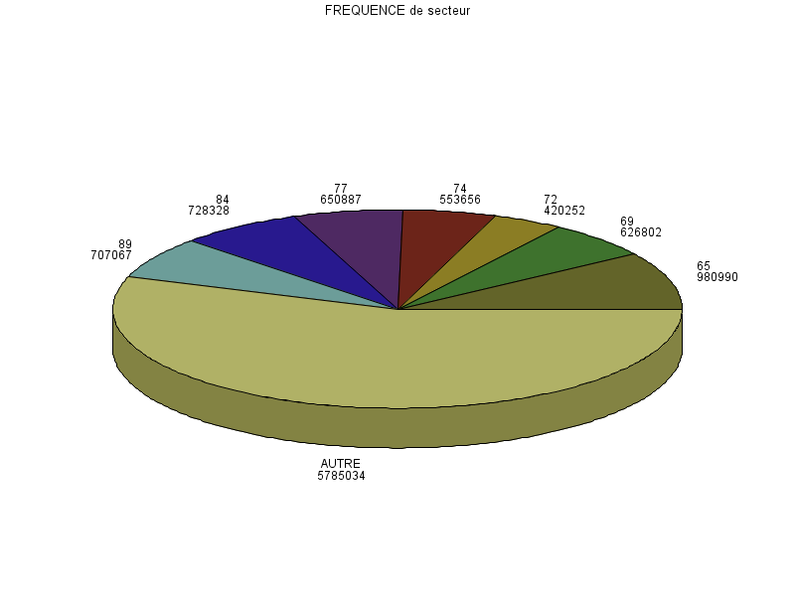
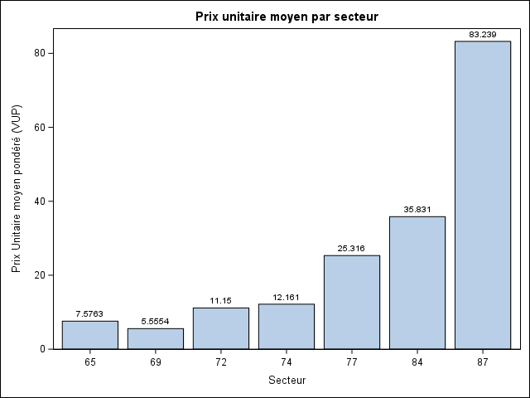

Slide 7
III- Résultats principaux
Modèle : MODEL 1
Variable dépendante : log_quantity
Résultats estimés des paramètres
Variable | DDL | Valeur estimée des paramètres | Erreur type | Valeur du test t | Pr > |t|
Intercept | 1 | -9,73780 | 0,03487 | -279,28 | <.0001
log_vup | 1 | -0,72148 | 0,00063515 | -1135,9 | <.0001
log_pop_importer | 1 | 0,04471 | 0,00223 | 20,05 | <.0001
log_pop_exporter | 1 | -0,07744 | 0,00262 | -29,54 | <.0001
log_pib_exporter | 1 | 0,72362 | 0,00250 | 289,52 | <.0001
log_pib_importer | 1 | 0,53960 | 0,00208 | 259,77 | <.0001
log_dist | 1 | -0,62020 | 0,00088235 | -702,90 | <.0001
pays_i | non
pays_j | non
annee | non
Modèle : MODEL1
Variable dépendante : log_quantity
Root MSE | 3,05279 | R carré | 0,2434
Moyenne dépendante | 1,11212 | R car. ajust. | 0,2434
Coeff Var | 274,50067

Slide 8
La procédure CORR
6 Variables : | quantity dist pib_exporter pib_importer pop_importer pop_exporter
La procédure CORR
Coefficients de corrélation de Pearson Proba > |r| sous H0: Rho=0 Nombre d'observations
 | quantity | dist | pib_exporter | pib_importer | pop_importer | pop_exporter
quantity quantity | 1.00000 10221618 | -0.00190 <.0001 10221618 | 0.00171 <.0001 10221618 | 0.00981 <.0001 10221618 | 0.01002 <.0001 10221618 | 0.00191 <.0001 10221618
dist dist | -0.00190 <.0001 10221618 | 1.00000 10453016 | 0.19550 <.0001 10453016 | 0.14782 <.0001 10453016 | 0.18626 <.0001 10453016 | 0.22341 <.0001 10453016
pib_exporter pib_exporter | 0.00171 <.0001 10221618 | 0.19550 <.0001 10453016 | 1.00000 10453016 | -0.06076 <.0001 10453016 | -0.04734 <.0001 10453016 | 0.98288 <.0001 10453016
pib_importer pib_importer | 0.00981 <.0001 10221618 | 0.14782 <.0001 10453016 | -0.06076 <.0001 10453016 | 1.00000 10453016 | 0.97516 <.0001 10453016 | -0.05089 <.0001 10453016
pop_importer pop_importer | 0.01002 <.0001 10221618 | 0.18626 <.0001 10453016 | -0.04734 <.0001 10453016 | 0.97516 <.0001 10453016 | 1.00000 10453016 | -0.03744 <.0001 10453016
pop_exporter pop_exporter | 0.00191 <.0001 10221618 | 0.22341 <.0001 10453016 | 0.98288 <.0001 10453016 | -0.05089 <.0001 10453016 | -0.03744 <.0001 10453016 | 1.00000 10453016

Slide 9
Modèle : MODELE 2
Variable dépendante : log_quantity
Résultats estimés des paramètres
Variable | DDL | Valeur estimée des paramètres | Erreur type | Valeur du test t | Pr > |t|
Intercept | 1 | 3,78457 | 0,90318 | 4,19 | <.0001
log_vup | 1 | -0,70418 | 0,00063832 | -1103,2 | <.0001
log_pop_importer | 1 | 0,19038 | 0,10731 | 1,77 | 0,0761
log_pop_exporter | 1 | 2,48200 | 0,13040 | 19,03 | <.0001
log_pib_exporter | 1 | -0,59466 | 0,04677 | -12,71 | <.0001
log_pib_importer | 1 | 0,37390 | 0,04383 | 8,53 | <.0001
log_dist | 1 | -0,82047 | 0,00133 | -615,05 | <.0001
pays_i | oui
pays_j | oui
année | oui
Root MSE | 3,00603 | R carré | 0,2664
Moyenne dépendante | 1,11212 | R car. ajust. | 0,2664
Coeff Var | 270,29666

Slide 10
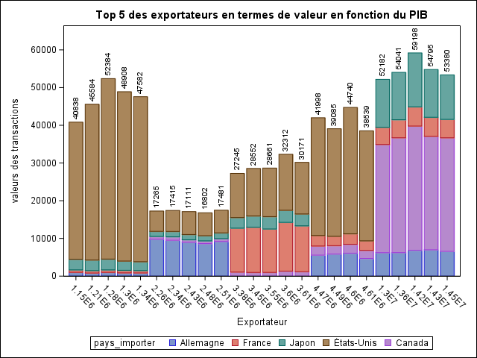
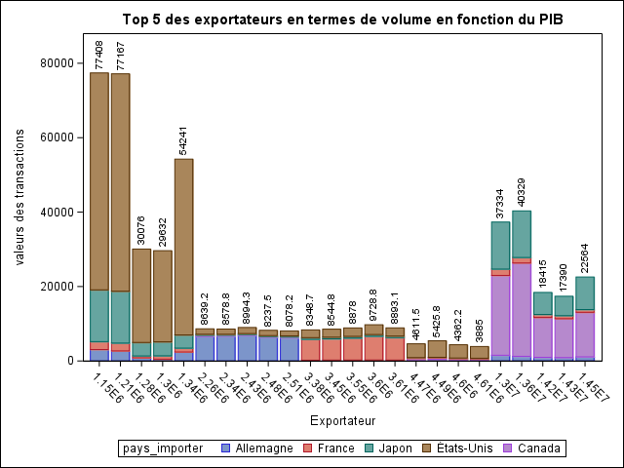
IV Autres Statistiques

Slide 11
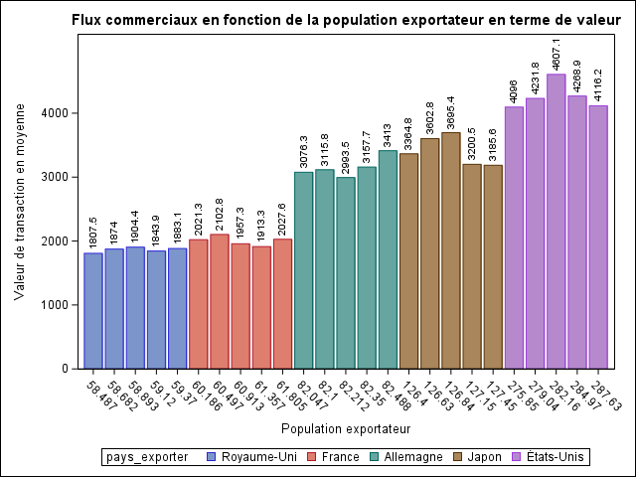
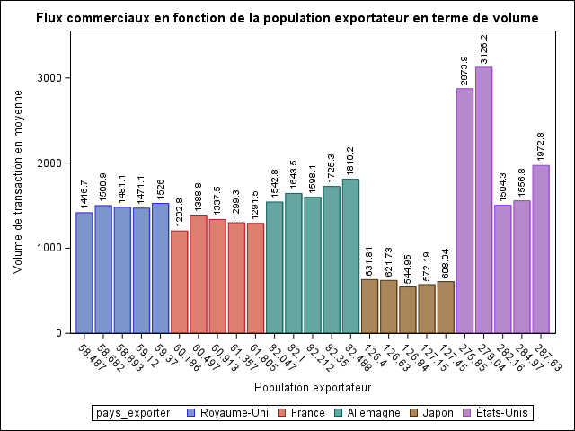

Slide 12

V-

